Slide 1









Thiết kế: Hương Thảo – Zalo 0972.115.126.
Notes:
Thiết kế: Hương Thảo – 0972115126. Các nick khác đều là giả mạo, ăn cắp chất xám

Slide 2



Slide 3







Slide 4




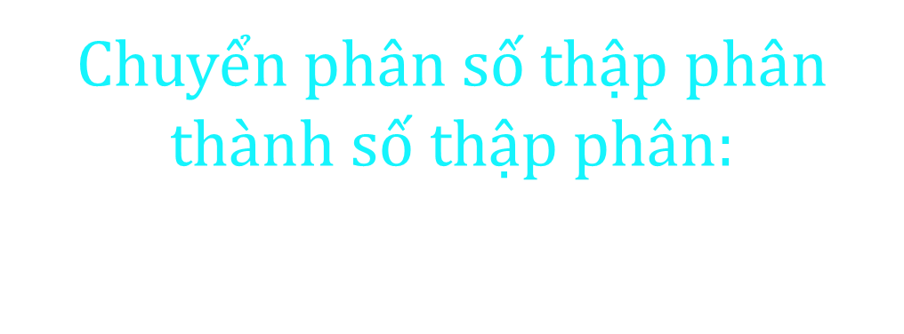
Chuyển phân số thập phân thành số thập phân:
$$\frac{38}{10}$$
A. 8,3
C. 3,08
B. 3,18
D. 3,8

Slide 5

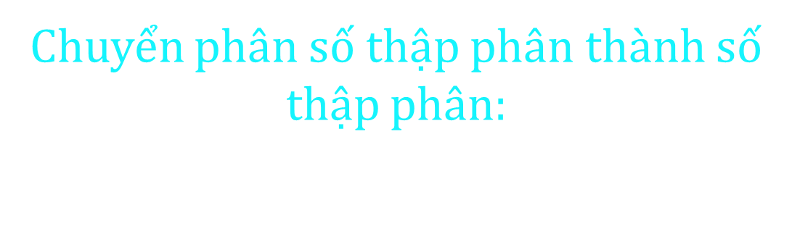
Chuyển phân số thập phân thành số thập phân:
$$\frac{225}{100}$$
A. 2,25
C. 2,45
B. 2,55
D. 2,05

Slide 6
Viết số thập phân sau:
Không phảy năm trăm mười lăm
A. 0,155
C. 0,515
B. 0,551
D. 0,15

Slide 7
Trận mưa đêm qua đã khiến cây cầu bắc qua sông bị sập. Các bạn hãy cùng chúng mình vượt qua các thử thách để giúp xây lại cây cầu nhé!

Slide 8



Thứ Ba ngày 7 tháng 10 năm 2025
Toán
So sánh các số thập phân

Slide 9



Yêu cầu cần đạt
Nhận biết được cách so sánh và so sánh được các số thập phân.
Vận dụng được việc so sánh các số thập phân để giải quyết tình huống thực tế.

Slide 10


Slide 11


Slide 12




Quan sát hình ảnh 3 cây cầu, cho ta thấy được những gì?

Slide 13



a)
Làm thế nào để biết trong ba cây cầu đó, cây cầu nào dài nhất nhỉ?
Đây là chiều dài ba cây cầu ở ba miền đất nước ta đấy!
Ta cần so sánh các số thập phân là số đo chiều dài các cây cầu.

Slide 14
Ta có: 3,5 km = 3 500 m
2,75 km = 2 750 m.
Vì 3 500 m > 2 750 m nên ta có: 3,5 km > 2,75 km. Vậy:
3,5 > 2,75 (phần nguyên có 3 > 2).

Slide 15

Trong hai số thập phân có phần nguyên khác nhau, số thập phân nào có phần nguyên lớn hơn thì số đó lớn hơn.

Slide 16
Ta có: 2,75 km = 2 750 m;
2,29 km = 2 290 m.
Vì 2 750 m > 2 290 m nên ta có: 2,75 km > 2,29 km. Vậy:
2,75 > 2,29 (phần nguyên bằng nhau, hàng phần mười có 7 > 2).

Slide 17
Trong hai số thập phân có phần nguyên bằng nhau, số thập phân nào có hàng phần mười lớn hơn thì số đó lớn hơn.

Slide 18

b)
Muốn so sánh hai số thập phân, ta có thể làm như sau:
Nếu phần nguyên của hai số đó khác nhau thì số thập phân nào có phần nguyên lớn hơn thì số đó lớn hơn.
Nếu phần nguyên của hai số đó bằng nhau thì so sánh phần thập phân, lần lượt từ hàng phần mười, hàng phần trăm, hàng phần nghìn,...; đến một hàng nào đó, số thập phân có chữ số ở hàng tương ứng lớn hơn thì số đó lớn hơn.
Nếu phần nguyên và phần thập phân của hai số thập phân bằng nhau thì hai số đó bằng nhau.

Slide 19



Ví dụ:
2001,2 > 1999,7 (vì 2001 > 1999)
78,469 < 78,5
(vì phần nguyên bằng nhau, ở hàng phần mười có 4<5)
630,72 > 630,70
(vì phần nguyên bằng nhau, hàng phần mười bằng nhau, ở hàng phần trăm có 2>0)

Slide 21


Slide 22
1
So sánh hai số thập phân.
37,29 và 36,92
b) 135,74 và 135,75
c) 89,215 và 89, 215
37,29 > 36,92
135,74 < 135,75
89,215 = 89, 215

Slide 24
2
Sắp xếp các số 3,604; 2,875; 2,857; 3,106 theo thứ tự từ bé đến lớn.
Ta có: 2,857 < 2,875 < 3,106 < 3,604.
Vậy các số được sắp xếp theo thứ tự từ bé đến lớn là:
2,857; 2,875; 3,106; 3,604.

Slide 26
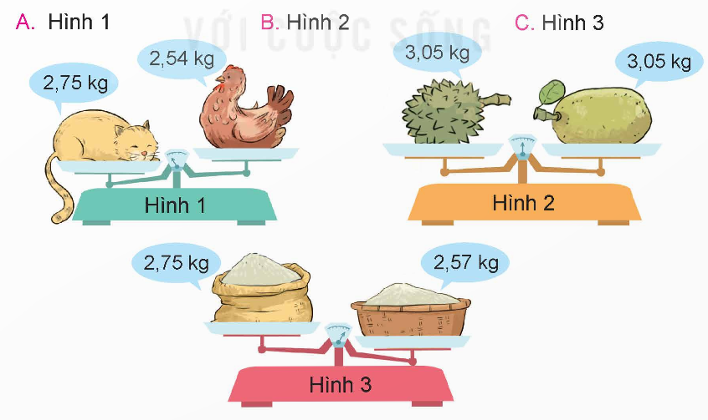
3
Chọn câu trả lời đúng.
Trong ba chiếc cân như hình dưới đây, có một chiếc cân bị sai.
Ta có 2, 75 kg > 2,57 kg nhưng đĩa cân ở bên phải thấp hơn đĩa cân bên trái.
Vậy chiếc cân ở hình 3 sai.

Slide 28

Notes:
– GV tổ chức làm việc nhóm: + Yêu cầu HS: Quan sát các hình 2, 3, 4 và thực hiện theo nhiệm vụ trong SGK. – Các nhóm làm việc: Cá nhân HS ghi việc sử dụng điện trong cuộc sống hằng ngày vào mỗi góc khăn trải bàn, phần giữa khăn trải bàn ghi nội dung kết luận chung của nhóm. – Đại diện nhóm trình bày, các nhóm khác lắng nghe, nhận xét và bổ sung. – HS lắng nghe và ghi nhớ. – HS thảo luận theo nhóm bàn: quan sát kết hợp đọc chú thích ở mỗi hình ảnh minh hoạ để mô tả sự truyền điện từ nơi sản xuất đến nơi tiêu thụ. – Đại diện HS chỉ trên sơ đồ truyền tải điện năng kết hợp mô tả sự truyền điện từ nơi sản xuất đến nơi tiêu thụ. – HS lắng nghe và ghi nhớ. – Nhóm trưởng tổ chức cho các bạn: + Cá nhân HS quan sát hình, chỉ ra việc nên làm/an toàn và việc không nên làm/không an toàn. Chia sẻ kết quả trong nhóm. + Nhóm thống nhất và đưa ra ý kiến giải thích cho câu hỏi “Vì sao?” 43 + Hướng dẫn HS quan sát, việc làm có trong mỗi hình từ đó xác định việc nên làm và không nên làm để đảm bảo an toàn khi sử dụng điện. + Xếp các hình minh hoạ vào hai nhóm: việc nên làm/an toàn và việc không nên làm/không an toàn. – Tổ chức cho các nhóm chia sẻ kết quả trước lớp, các nhóm khác nhận xét, bổ sung ý kiến.

Slide 29
Em hãy nhắc lại các so sánh các số thập phân
Notes:
Thiết kế: Hương Thảo – Zalo 0972115126

Slide 30


So sánh
số thập phân
So sánh phần nguyên trước
So sánh phần thập phân sau
So sánh phần mười
So sánh phần trăm
So sánh phần nghìn
…

Slide 31

Cảm ơn các bạn đã giúp chúng mình xây cầu nhé

